Slide 1
МАТЕМАТИЧЕСКИЕ ОСНОВЫ ИСКУССТВЕННОГО ИНТЕЛЛЕКТА
Каганов Ю.Т. к.т.н., доцент каф. ИУ-5
ИУ-8
ЛЕКЦИЯ № 1
Введение
Обзор основных математических дисциплин ИИ

Slide 2
ПЛАН ЛЕКЦИИ
Нейроинформатика – основа теории искусственного интеллекта.
Этапы развития теории искусственных нейронных сетей.
Области применения искусственных нейронных сетей.
Современное состояние и перспективы развития ИНС.
Нейробиологические основы ИНС.
Структура искусственного нейрона.
Основные разделы математики, используемые при разработке ИИ.
9.1. Линейная алгебра.
9.2. Математический анализ.
9.3. Теория вероятностей и математическая cтатистика.
9.4. Теория графов и дискретная матеметика.
9.5. Теория информации.
9.6. Оптимизация.
9.7. Численные методы.
10. DEEP LEARNING LIBRARY

Slide 3
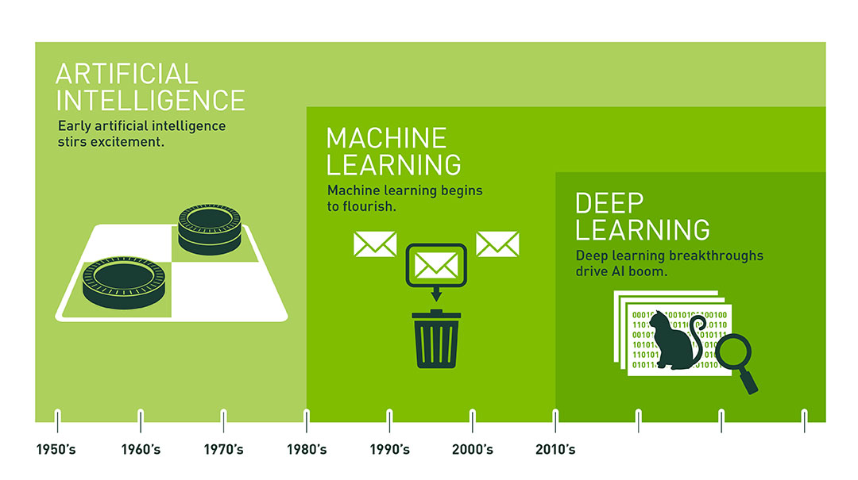
ИИ и ИНС

Slide 4
Что такое искусственный интеллект?
Искусственный интеллект Intellectus (от лат. познание, понимание, рассудок) – способность мышления, рационального познания. Предметом изучения науки «искусственный интеллект» является человеческое мышление. Ученые ищут ответ на вопрос: как человек мыслит? Цель этих исследований – создать модель человеческого интеллекта и реализовать ее на компьютере.
(Иначе: научить машину мыслить).
Теория сильного искусственного интеллекта предполагает, что компьютеры могут приобрести способность мыслить и осознавать себя как отдельную личность (в частности, понимать собственные мысли), хотя и не обязательно, что их мыслительный процесс будет подобен человеческому.
Теория слабого искусственного интеллекта отвергает такую возможность и предполагает только технологическое приложение систем ИИ.

Slide 5
Что такое машинное обучение?
Машинное обучение ( machine learning, ML) — класс методов искусственного интеллекта, характерной чертой которых является не прямое решение задачи, а обучение в процессе применения решений множества сходных задач. Для построения таких методов используются средства математической статистики, численных методов, методов оптимизации, теории вероятностей, теории графов.
Различают два типа обучения:
Обучение по прецедентам, или индуктивное обучение, основано на выявлении эмпирических закономерностей в данных.
Дедуктивное обучение предполагает формализацию знаний экспертов и их перенос в компьютер в виде базы знаний.

Slide 6
Машинное обучение
Основные понятия и определения
Задано множество объектов X, множество допустимых ответов Y , и существует целевая функция (target function) y ∗ : X → Y , значения которой yi = y ∗ (xi) известны только на конечном подмножестве объектов {x1, . . . , xℓ} ⊂ X. Пары «объект– ответ» (xi , yi) называются прецедентами. Совокупность пар Xℓ = (xi , yi) ℓ i=1 называется обучающей выборкой (training sample). Задача обучения по прецедентам заключается в том, чтобы по выборке Xℓ восстановить зависимость y ∗ , то есть построить решающую функцию (decision function) a: X → Y , которая приближала бы целевую функцию y ∗ (x), причём не только на объектах обучающей выборки, но и на всём множестве X. Решающая функция a должна допускать эффективную компьютерную реализацию; по этой причине будем называть её алгоритмом.

Slide 7
Машинное обучение
Объекты и признаки
Признак (feature) f объекта x — это результат измерения некоторой характеристики объекта. Формально признаком называется отображение f : X → Df , где Df — множество допустимых значений признака. В частности, любой алгоритм a: X → Y также можно рассматривать как признак. В зависимости от природы множества Df признаки делятся на несколько типов.
Если Df = {0, 1}, то f — бинарный признак;
Если Df — конечное множество, то f — номинальный признак;
Если Df — конечное упорядоченное множество, то f — порядковый признак;
Если Df = R, то f — количественный признак.
Если все признаки имеют одинаковый тип, Df1 = · · · = Dfn , то исходные данные называются однородными, в противном случае — разнородными.

Slide 8
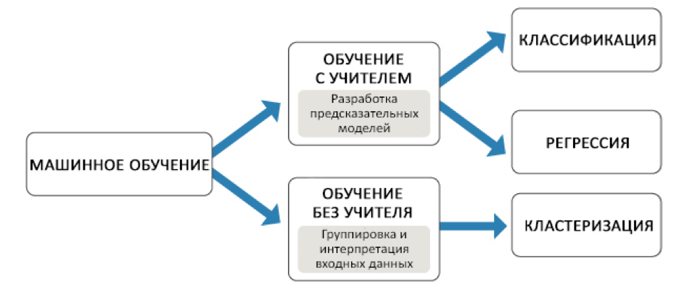
Обучение на основе нейронных сетей

Slide 9
Что такое глубокое обучение?
Глубокое обучение ( Deep learning) — совокупность методов машинного обучения, основанных на обучении представлениям, а не специализированным алгоритмам под конкретные задачи. Многие методы глубокого обучения были известны ещё в 1980-е, но результаты были невпечатляющими, пока продвижения в теории искусственных нейронных сетей и вычислительные мощности середины 2000-х не позволили создавать сложные технологические архитектуры нейронных сетей.

Slide 10
Нейроинформатика – основа теории современного искусственного интеллекта.
Современная нейроинформатика включает в себя две составляющие:
Исследование и моделирование биологических процессов в реальных нервных системах.
Создание технических систем на базе моделей нервной системы (в том числе человека).
В то же время нейроинформатика становится частью исследований в области искусственного интеллекта.
Происходит переориентация исследований в области искусственного интеллекта с логических задач на задачи моделирования биологических процессов.

Slide 11
Этапы развития теории искусственных нейронных сетей
1943 г. У.С. МакКаллок и В.Питтс «Логическое исчисление идей, относящихся к нервной активности».
1948 г. Н. Винер «Кибернетика».
1948 г. Дж. Фон Нейман «Теория автоматов».
1949 г. Д.О. Хебб «Организация поведения».
1954 г. М. Минский «Обучение с подкреплением». (Док.дис.).
1958 г. Ф. Розенблатт «Персептрон».
1967 г. М.Минский и С. Пейперт «Персептроны» (ограничения).
1973 г. Т. Кохонен «Самоорганизующиеся карты».
1980 г. С. Гроссберг «Теория адаптивного резонанса».
1982 г. Дж. Хопфилд «Рекуррентные сети» («Динамические сети»).
1983 г. С. Киркпатрик «Имитация отжига».
1983 г. Э.Г. Барто «Обучение с подкреплением».
1986 г. Д.Е. Руммельхарт «Обратное распространение ошибки».
1988 г. Д.С. Брумхед «Радиальные базисные функции».
1989 г. Ян ЛеКун «Сверточные сети».
1992 г. В.Н. Вапник «Машины опорных векторов» (SVM, VCdim).
2006 г. Дж. Хинтон, Йош. Бенджио, Ян ЛеКун «Сети глубокого обучения».
Современная революция на базе сетей глубокого обучения (LSTM, CNN) и GPU.
2012 г. А. Крижевский, И. Суцкевер, Дж. Хинтон. Нейросетьт AlexNet побеждает на конкурсе ImegeNet/
2014 г. Появление GAN, развитие ChatBot-ов.
2015 г. Организация компании OpenAI – создание безопасного ИИ.
2016 г. Система AlphaGo DeepMined побеждает чемпиона мира по игре Go.
2017 г. Статья “Attention is what you need” Google представляет архитектуру Transformer, которая совершила революцию в обработке естественного языка.
2018 г. Развитие больших языковых моделей (LLM), включая GPT - OpenAI, BERT –Google.
2022 г. По настоящее время. Выход ChatGPT и генеративные ИИ.

Slide 12
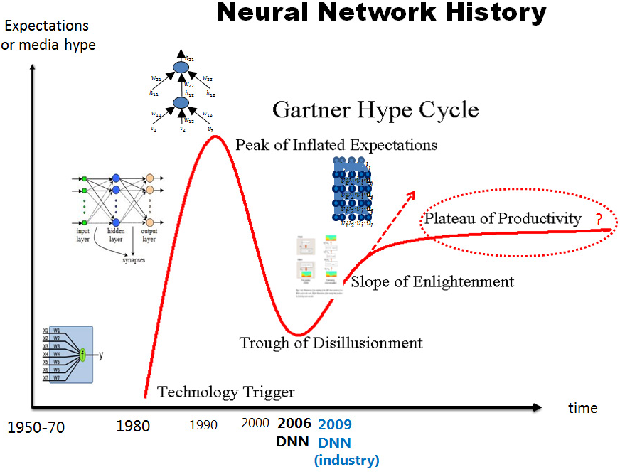
Эволюция интереса к нейронным сетям

Slide 13
Области применения искусственных нейронных сетей
Аппроксимация функций многих переменных.
Классификация и распознавание образов.
Прогнозирование временных рядов.
Управление сложными динамическими системами.
Ассоциативная память.
Автоматический перевод.
Контекстное понимание смысла.

Slide 14
Современное состояние и перспективы развития ИНС
Технологии глубокого обучения (deep learning) вызвали революцию в области Искусственного Интеллекта. За последние 8-10 лет большинство сложных задач ИИ, таких как распознавание речи, компьютерное зрение, машинный перевод, не поддававшиеся решению десятилетиями оказались практически решены. В настоящее время качество решения этих задач компьютерами сравнимо с человеческим.
Дальнейшее развитие систем ИНС связано с более глубоким пониманием процессов обработки информации мозгом и построением адекватных иерархических моделей нервной системы. В этом направлении идет развитие как аппаратной архитектуры компьютеров (массированный параллелизм), так и создание соответствующего программного обеспечения.

Slide 15
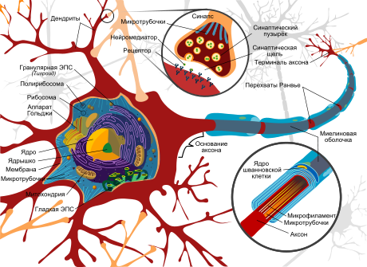
Нейробиологические основы ИНС
Основным элементом нервной системы является нервная клетка, называемая нейрон.

Slide 16
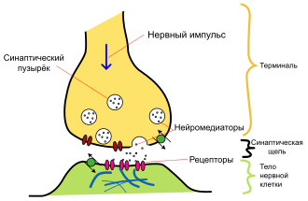
Нейробиологические основы ИНС
Нейромедиатор биологически активные химические вещества, посредством которых осуществляется передача электрохимического импульса от нервной клетки через
синаптическое пространство между нейронами

Slide 17
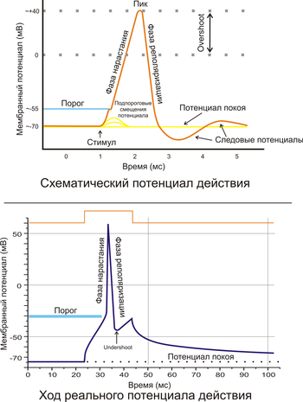
Нейробиологические основы ИНС
Нервный импульс

Slide 18
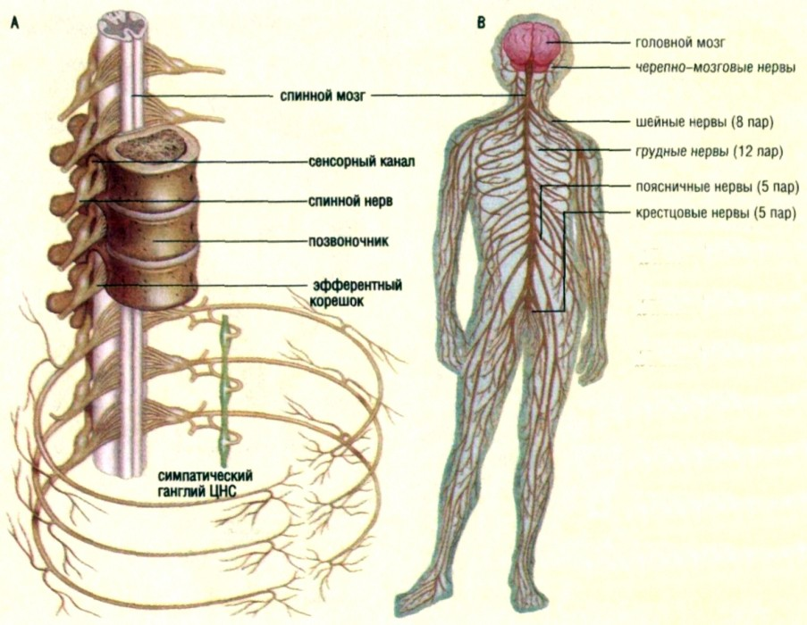
Иерархическая структура нервной системы
НЕРВНАЯ СИСТЕМА,
система, состоящая из
взаимосвязанных нервных
клеток, или НЕЙРОНОВ,
котораякоординирует все
функции организма, рост,
физическую и умственную
активность. У низших
животных, такихкак медузы,
она состоит из сети нервов,
без центра, или мозга.
У позвоночных нервная
система состоит из
ЦЕНТРАЛЬНОЙ НЕРВНОЙ
СИСТЕМЫ (ЦНС),
включающей в себя
головной и спиной МОЗГ, и ПЕРИФЕРИЧЕСКОЙ
НЕРВНОЙ СИСТЕМЫ,
соединяющей ЦНС со всеми частями тела.

Slide 19
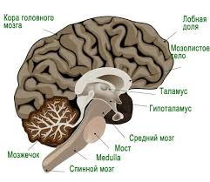
МОЗГ
Головной мозг человека cодержит в среднем 100 миллиардов нейронов и потребляет для питания 50 % глюкозы, вырабатываемой печенью и поступающей в кровь

Slide 20
Модель НС Маккаллока-Питтса
Первой формальной моделью нейронных сетей (НС) была модель МакКаллока-Питтса, уточненная и развитая Клини. Впервые было установлено, что НС могут выполнять любые логические операции и вообще любые преобразования, реализуемые дискретными устройствами с конечной памятью. Эта модель легла в основу теории логических сетей и конечных автоматов и активно использовалась психологами и нейрофизиологами при моделировании некоторых локальных процессов нервной деятельности. В силу своей дискретности она вполне согласуется с компьютерной парадигмой и, более того, служит её «нейронным фундаментом».

Slide 21
Нейронные сети и конечные автоматы
Автоматы. Сборник статей под ред.
К.Э. Шеннона и Дж. Маккарти. – М.: ИЛ,
1956 г. Русская редакция:
Ю.Т. Медведев и Ф.В. Широков.
У.С. Маккаллок, У. Питтс. Логическое исчисление идей, относящихся к нервной активности. (1943 г.)
2. С.К. Клини. Представление событий в нервных сетях и конечных автоматах. (1951 г.)
3. Дж. Нейман. Вероятностная логика и синтез надежных организмов из ненадежных элементов.
(1953 г.)

Slide 22
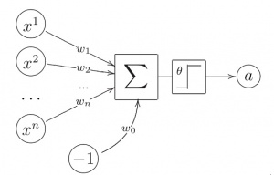

Модель нейрона
МакКаллока-Питтса
нейрон вычисляет n-арную булеву функцию
где
- ступенчатая функция Хевисайда.
В теории нейронных сетей функцию φ, преобразующую значение суммарного импульса в выходное значение нейрона, принято называть функцией активации. Таким образом, модель МакКаллока-Питтса эквивалентна пороговому линейному классификатору.

Slide 23


Пороговая функция активации
Нейрон с пороговой передаточной функцией может моделировать различные логические функции.
Можно, задав веса входных сигналов W и порог чувствительности T, заставить нейрон выполнять конъюнкцию (логическое «И») и дизъюнкцию (логическое «ИЛИ») над входными сигналами, а также логическое отрицаение («НЕ») входного сигнала. Этих трех операций достаточно, чтобы смоделировать абсолютно любую логическую функцию любого числа аргументов.

Slide 24
Формальная модель ИНС
МакКаллока-Питтса
Разработана модель нейрона как простейшего процессорного элемента, выполняющего вычисление переходной функции от скалярного произведения вектора входных сигналов и вектора весовых коэффициентов;
Предложена конструкция сети таких элементов для выполнения логических и арифметических операций.
Модель не предполагала процесса обучения.

Slide 25
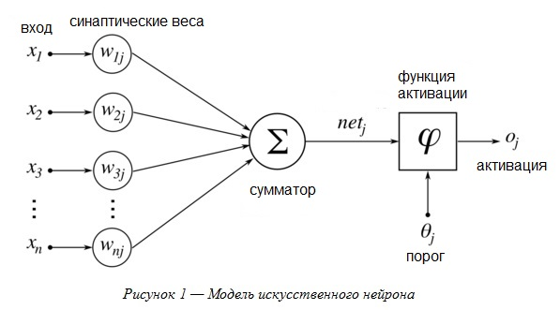
Современная модель ИН

Slide 26
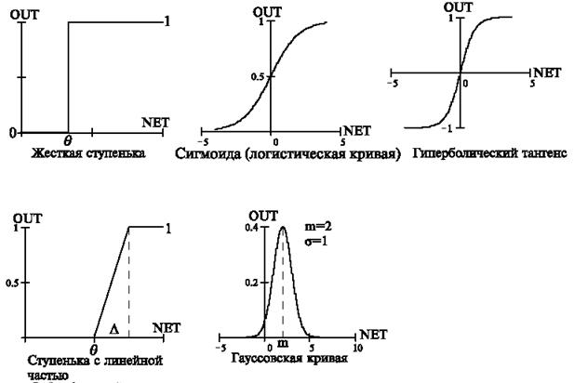
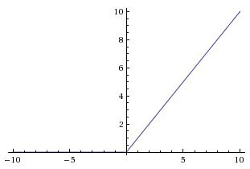
Функции активации
ReLu

Slide 27
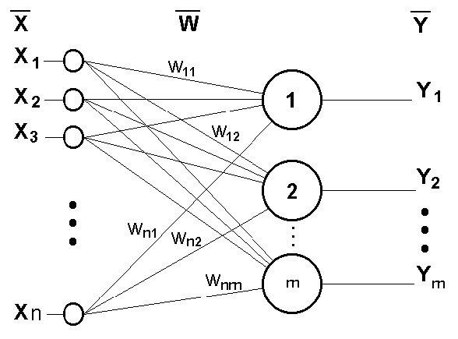
Перцептрон Розенблатта
Математическая или
компьютерная модель восприятия информации мозгом.
Предложена Френком Розенблаттом в 1957 году и впервые реализованная в виде электронной машины ”Марк -1” в 1960 году.
Перцептрон стал одной из первых моделей нейросетей а «Марк-1» — первым в мире нейрокомпьютером.

Slide 28
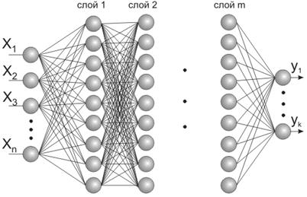
Многослойный персептрон

Slide 29
Основные разделы математики, используемые в разработке систем искусственного интеллекта.
Линейная алгебра.
Это самый важный инструмент в арсенале специалиста по ИИ. Данные в машинном обучении почти всегда представляются в виде векторов, матриц и тензоров.
2. Математический анализ.
Необходим для оптимизации и обучения моделей. Позволяет понять, как изменяются функции.
3. Теория вероятностей и статистика.
Позволяет работать с неопределенностью, шумом в данных и делать выводы на основе ограниченной информации.
4. Дискретная математика и теория оптимизации.
Отвечает на вопрос "как найти наилучший вариант?" и лежит в основе логических систем и алгоритмов.
5. Теория информации.
Помогает измерить количество информации и используется для создания эффективных моделей.
6. Численные методы.
Позволяют эффективно и точно решать математические задачи на компьютере, что критично для работы с большими данными.

Slide 30
Линейная алгебра.
Основные концепции:
  Векторы: Представляют собой точку в многомерном пространстве (например, embedding слова или характеристики пользователя).
  Матрицы: Представляют собой наборы данных (например, вся тренировочная выборка, где каждая строка — объект, а столбец — признак) или линейные преобразования.
  Тензоры: Многомерные массивы данных. Основной объект для вычислений в фреймворках типа TensorFlow или PyTorch.
  Операции: Скалярное произведение, умножение матриц, норма вектора.
Применение в ИИ:
  Нейронные сети: Прямой проход (forward pass) — это последовательность умножений матриц и применения функций активации.
  Обработка изображений: Изображение представляется как 3D-тензор (высота × ширина × цветовые каналы). Свертки (фильтры) — это операции линейной алгебры.
  Word Embeddings (Word2Vec, GloVe): Слова представляются в виде векторов в многомерном пространстве.
  Метод главных компонент (PCA): Использует собственные векторы и значения для снижения размерности данных.

Slide 31
Математический анализ
Основные концепции:
  Производная и градиент: Показывают скорость изменения функции. Градиент (вектор частных производных) указывает направление наискорейшего роста функции.
  Частные производные: Производная по одной переменной, когда другие фиксированы.
Применение в ИИ:
  Градиентный спуск: Алгоритм оптимизации №1 в машинном обучении. Чтобы найти минимум функции потерь (loss function), мы двигаемся в направлении, противоположном градиенту (антиградиенту). Без вычисления производных это было бы невозможно.
  Обучение глубоких сетей: Техника обратного распространения ошибки (backpropagation) — это последовательное применение цепного правила дифференцирования для вычисления градиентов по всем весам сети.

Slide 32
Теория вероятностей и статистика
Основные концепции:
  Вероятностные распределения: Нормальное, Бернулли, Пуассона и др. Многие модели явно предполагают, что данные следуют какому-либо распределению.
  Условная вероятность и теорема Байеса: Основа для байесовских методов и Generative AI.
  Максимальное правдоподобие (Maximum Likelihood Estimation - MLE): Метод для оценки параметров модели.
  Статистические показатели: Среднее значение, дисперсия, стандартное отклонение, корреляция.
Применение в ИИ:
  Наивные байесовские классификаторы: Прямое применение теоремы Байеса для классификации текстов и спам-фильтров.
  Генеративные модели (GANs, VAEs): Учатся генерировать новые данные, похожие на тренировочные, путем обучения вероятностному распределению исходных данных.
  Оценка неопределенности: Важно для принятия решений в условиях неполной информации (например, в беспилотных автомобилях).
  A/B тестирование: Статистические методы для сравнения эффективности разных моделей.

Slide 33
Дискретная математика и теория оптимизации
Основные концепции:
  Теория графов: Изучение свойств графов (узлов и ребер).
  Оптимизация: Поиск минимума/максимума функции при заданных ограничениях.
  Комбинаторика: Изучение дискретных структур.
Применение в ИИ:
  Поисковые алгоритмы: Используются в навигации, планировании и играх (например, ИИ в стратегиях).
  Байесовские сети: Представляют вероятностные отношения между переменными в виде графа.
  Графы знаний (Knowledge Graphs): Лежат в основе семантического веба и рекомендательных систем (например, в Google, Amazon).
  Оптимизация гиперпараметров: Поиск лучшей конфигурации модели.

Slide 34
Теория информации
Основные концепции:
  Энтропия: Мера неопределенности или хаоса в системе.
  Перекрестная энтропия (Cross-Entropy): Мера различия между двумя вероятностными распределениями.
Применение в ИИ:
  Функция потерь: Перекрестная энтропия — одна из самых популярных функций потерь в задачах классификации.
  Принятие решений в деревьях решений и Random Forest: Признаки для разбиения выбираются на основе прироста информации (снижения энтропии).

Slide 35
Численные методы
Основные концепции:
  Аппроксимация: Приближенное вычисление функций.
  Решение систем линейных уравнений.
  Оптимизация:
Применение в ИИ:
Реализация градиентного спуска: Выбор размера шага (learning rate), использование ускорителей (Adam, RMSprop) для стабильного и быстрого обучения.
Обработка больших матриц: Эффективные алгоритмы для операций с разреженными матрицами.

Slide 36
Вывод
Для глубокого понимания и создания современных систем ИИ необходимо уверенное владение этими разделами. Однако важно отметить, что благодаря развитым библиотекам (таким как NumPy, PyTorch, TensorFlow) многие сложные операции абстрагированы. Но без понимания лежащей в их основе математики невозможно стать не просто "пользователем" моделей, а их создателем и инженером, способным улучшать и адаптировать алгоритмы под новые задачи.

Slide 37
ЛИТЕРАТУРА
Хайкин С. Нейронные сети: полный курс. – М.: «Вильямс», 2006. – 1104 с.
Оссовский С. Нейронные сети для обработки информации / пер. с польского И.Д. Рудинского. – М.: Горячая линия-Телеком, 2017. – 448 с.
Уоссермен Ф. Нейрокомпьютерная техника. Теория и практика / пер. с англ. – М.: Мир, 1992. – 240 с.
Николенко С., Кадурин А., Архангельская Е. Глубокое обучение. – СПб.: Питер. 2018. – 480 с.
Николлс Дж.Г., Мартин А.Р., Валлас Б.Дж., Фукс П.А. От нейрона к мозгу. - М.: Едиториал УРСС, 2003. — 672 с.
Траск Э. Грокаем глубокое обучение. - СПб.: Питер, 2019. – 352 с.
Гудфеллоу Я., Бенджио И., Курвиль А. Глубокое обучение. – 2-е изд. – М.: ДМК Пресс, 2018. – 652 с.

Slide 38
DEEP LEARNING LIBRARY
MISCELLANEOUS
1. Google Plus - Deep Learning Community
2. Caffe Webinar
3. 100 Best Github Resources in Github for DL
4. Word2Vec
5. Caffe DockerFile
6. TorontoDeepLEarning convnet
7. Vision data sets
8. Fantastic Torch Tutorial My personal favourite. Also check out gfx.js
9. Torch7 Cheat sheet

Slide 39
DEEP LEARNING LIBRARY
COURSES
1. Machine Learning by Andrew Ng in Coursera
2. Neural Networks for Machine Learning by Geoffrey Hinton in Coursera
3. Neural networks class by Hugo Larochelle from Université de Sherbrooke
4. Deep Learning Course by CILVR lab @ NYU
5. CS231n: Convolutional Neural Networks for Visual Recognition On-Going
6. Probabilistic Graphical Model by Daphne Koller in Coursera
7. Kevin Duh Class for Deep Net Deep Learning and Neural Network

Slide 40
DEEP LEARNING LIBRARY
VIDEO AND LECTURES
1. How To Create A Mind By Ray Kurzweil - Is a inspiring talk
2. Deep Learning, Self-Taught Learning and Unsupervised Feature Learning By Andrew Ng
3. Recent Developments in Deep Learning By Geoff Hinton
4. The Unreasonable Effectiveness of Deep Learning by Yann LeCun
5. Deep Learning of Representations by Yoshua Bengio
6. Principles of Hierarchical Temporal Memory by Jeff Hawkins
7. Machine Learning Discussion Group - Deep Learning w/ Stanford AI Lab by Adam Coates
8. Making Sense of the World with Deep Learning By Adam Coates
9. Demystifying Unsupervised Feature Learning By Adam Coates
10. Visual Perception with Deep Learning By Yann LeCun

Slide 41
DEEP LEARNING LIBRARY
PAPERS
1. ImageNet Classification with Deep Convolutional Neural Networks
2. Using Very Deep Autoencoders for Content Based Image Retrieval
3. Learning Deep Architectures for AI
4. CMU’s list of papers

Slide 42
DEEP LEARNING LIBRARY
WEB SITES
1. deeplearning.net
2. deeplearning.stanford.edu
3. deeplearning.cs.toronto.edu

Slide 43
DEEP LEARNING LIBRARY
TUTORIALS
1. UFLDL Tutorial 1
2. UFLDL Tutorial 2
3. Deep Learning for NLP (without Magic)
4. A Deep Learning Tutorial: From Perceptrons to Deep Networks

Slide 44
DEEP LEARNING LIBRARY
FRAMEWORKS
1. Caffe
2. Torch7
3. Theano
4. cuda-convnet
5. Ccv
6. NuPIC

Slide 45
DEEP LEARNING LIBRARY
DATASETS
1. MNIST Handwritten digits
2. Google House Numbers from street view
3. CIFAR-10 and CIFAR-100
4. IMAGENET
5. Tiny Images 80 Million tiny images
6. Flickr Data 100 Million Yahoo dataset
7. Berkeley Segmentation Dataset 500

Slide 46
DEEP LEARNING LIBRARY
FREE ONLINE BOOKS
1. Deep Learning by Yoshua Bengio, Ian Goodfellow and Aaron Courville
2. Neural Networks and Deep Learning by Michael Nielsen
3. Deep Learning by Microsoft Research
4. Deep Learning Tutorial by LISA lab, University of Montreal
7. DeepLearning4J

Slide 47
DEEP LEARNING LIBRARY
OTHER LINK
1. https://ift6266h13.wordpress.com/home/resources/
2. http://www.dmi.usherb.ca/~larocheh/projects_classrbm.html
3. http://www.slideshare.net/hammawan/deep-neural-networks
4. http://www.iro.umontreal.ca/~bengioy/talks/mlss-austin.pdf
5. http://techtalks.tv/talks/lab/59461/
6. https://www.evernote.com/shard/s433/sh/52b77d5f-a2cf-46f5-9b4c-68620f1682be/73527274007c5fa123cd6cc0d8bb10df
7. http://cl.naist.jp/~kevinduh/a/deep2014/140116-ResearchSeminar.pdf

